Slide 1




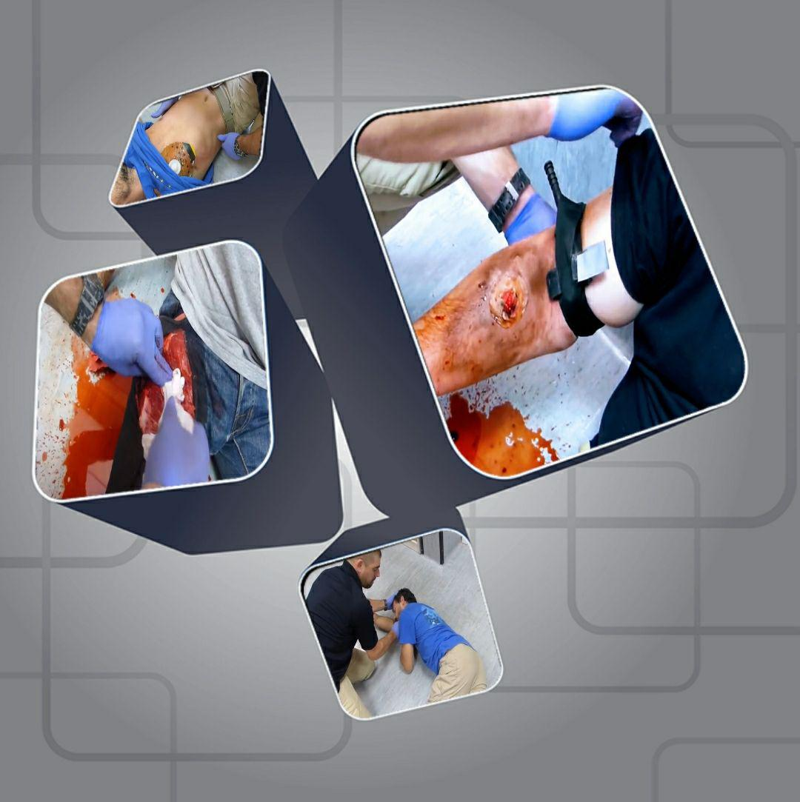

MANEJO DE HERIDOS EN ATENADOS TERRORISTAS CON MÚLTIPLES VÍCTIMAS
Objetivos:
Entender la importancia de una correcta “alerta situacional” para una respuesta
adecuada
Concienciar de la importancia del ciudadano como interviniente inmediato
Hablar de la hemorragia exanguinante como causa más común de muerte
evitable en este tipo de incidentes
Conocer el manejo de hemorragias exanguinantes y de la vía aérea básica
bajo las recomendaciones del Bleeding Control Program y el CoTECC
Talleres de familiarización y manejo de:
Lugar: Hospital Universitario 12 de Octubre.
Cento de Simulación
Horario:
13 de Enero de 2020
De 15:30 a 21:30 horas.
Precio: inscripción popular. Preguntar al realizar la inscripción.
Personal a quién va dirigido: todo ciudadano interesado en formarse como interviniente inmediato en acciones y maniobras salvavidas
Instructores:
Juan José Pajuelo, Enfermero UVI Fundación Jiménez Díaz
José Carlos Meneses, Cirujano Torácico HU 12 de Octubre
Especialistas en seguridad, rescate y otros
Acarreos/arrastres y pautas de actuación en estos incidentes
Torniquetes prehospitalarios (comerciales y de circunstancias)
Agentes hemostáticos y vendajes compresivos
Manejo básico de la vía aérea y posición lateral de seguridad

